Slide 1
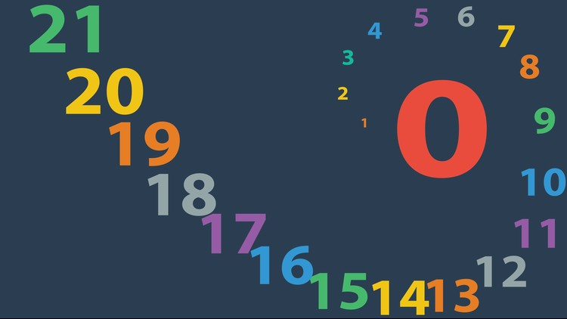
Teori Bilangan
(Bagian 3)
(Update 2024)
Bahan Kuliah IF2120 Matematika Diskrit
Oleh: Rinaldi Munir
Program Studi Teknik Informatika
STEI-ITB

Slide 2
Aplikasi Teori Bilangan
ISBN (International Standard Book Number)
Fungsi hash
Kriptografi
Pembangkit bilangan acak-semu

Slide 3

ISBN (International Standard Book Number)
Kode ISBN terdiri dari 10 angka, biasanya dikelompokkan dengan spasi atau garis, misalnya 0–3015–4561–9.
ISBN terdiri atas empat bagian kode:
- kode yang mengidentifikasikan negara atau kelompok negara,
- kode penerbit,
- kode unik untuk buku tersebut,
- karakter uji (angka atau huruf X (=10)).
Catatan: Juga terdapat versi ISBN 13-angka

Slide 4

Contoh:
1 : kode negara-negara berbahasa Inggris (selain AS)
4028 : kode penerbit
9462 : kode unik buku yang diterbitkan oleh penerbit
7 : karakter uji.

Slide 5
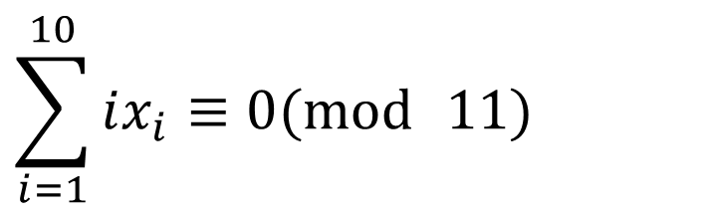
Misalkan 10 angka ISBN dinyatakan dengan x₁, x₂, …, x₁₀
Kode ISBN memenuhi kekongruenan
(1⋅x₁ + 2⋅x₂ + 3⋅x₃ + … + 10⋅x₁₀) mod 11 = 0
Karakter uji dihitung sebagai berikut:
$$\sum_{i=1}^{10}{ix_{i}}≡0(\operatorname{mod}{ }11)$$

Slide 6
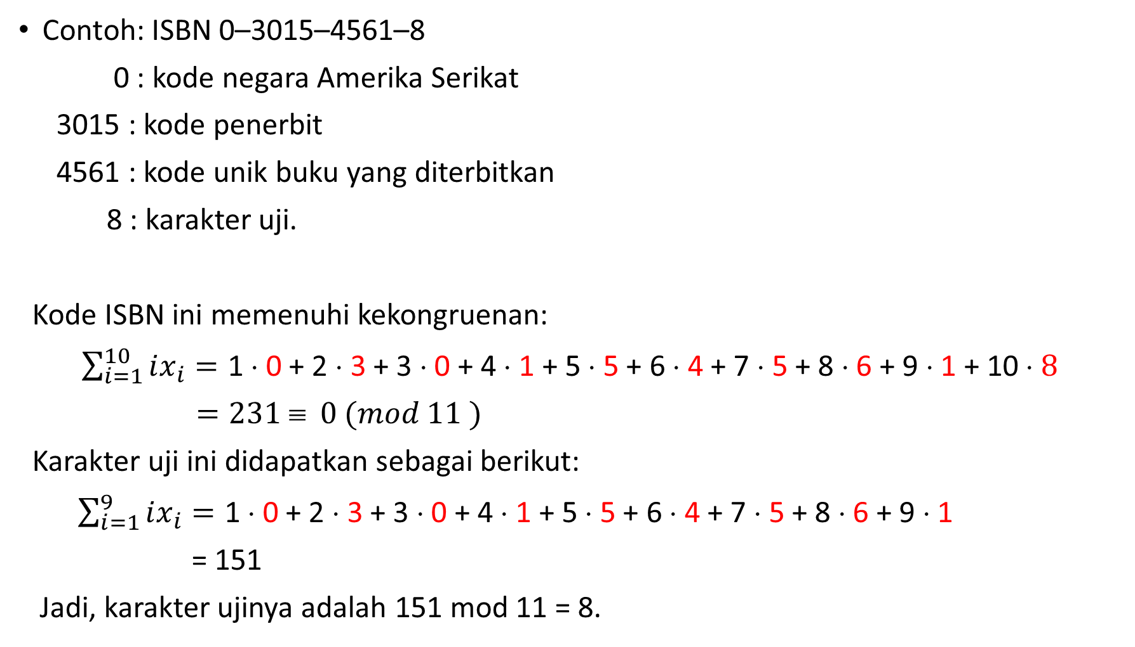
Contoh: ISBN 0–3015–4561–8
0 : kode negara Amerika Serikat
3015 : kode penerbit
4561 : kode unik buku yang diterbitkan
8 : karakter uji.
Kode ISBN ini memenuhi kekongruenan:
$\sum_{i=1}^{10}{ix_{i}}=\text{1 }\text{} \text{0}\text{ + 2 }\text{} \text{3}\text{ + 3 }\text{} \text{0}\text{ + 4 }\text{} \text{1}\text{ + 5 }\text{} \text{5}\text{ + 6 }\text{} \text{4}\text{ + 7 }\text{} \text{5}\text{ + 8 }\text{} \text{6}\text{ + 9 }\text{} \text{1 }\text{+ 10 } 8$
$=231  0 (mod 11 )$
Karakter uji ini didapatkan sebagai berikut:
$\sum_{i=1}^{9}{ix_{i}}=\text{1 }\text{} \text{0}\text{ + 2 }\text{} \text{3}\text{ + 3 }\text{} \text{0}\text{ + 4 }\text{} \text{1}\text{ + 5 }\text{} \text{5}\text{ + 6 }\text{} \text{4}\text{ + 7 }\text{} \text{5}\text{ + 8 }\text{} \text{6}\text{ + 9 }\text{} \text{1 }$
= 151
Jadi, karakter ujinya adalah 151 mod 11 = 8.

Slide 7
Latihan 1
Sebuah buku terbitan September 2018 memiliki ISBN 947-2309-97. Tentukan karakter uji dari nomor ISBN tersebut.
(Jawaban pada halaman berikut)

Slide 8
Jawaban:
Untuk mencari karakter uji:
mod 11 = karakter uji
Karakter uji untuk kode ISBN 947-2309-97 dapat dicari sebagai berikut :
= (1)(9) + (2)(4) + (3)(7) + (4)(2) + (5)(3) + (6)(0) + (7)(9) + (8)(9) + (9)(7) = 259
Jadi karakter uji untuk ISBN di atas = 259 mod 11 = 6 → 947-2309-97-6

Slide 9
Latihan 2
Sebuah buku terbitan September 2018 memiliki ISBN 9p7-2309-97. Tentukan nilai p dan karakter uji dari nomor ISBN tersebut jika diketahui 3p ≡ 2(mod 5).

Slide 10
Jawaban:
3p ≡ 2(mod 5) → 3p = 2 + 5k → p = (2 + 5k)/3 untuk k sembarang bilangan bulat
Untuk nilai k =
k = 1 → p = 2/3
k = 2 → p = 4
k = 3 → p = 17/3
k = 4 → p = 22/3
k = 5 → p = 9
k = 6 → p = 32/3
k = 7 → p = 37/3
k = 8 → p = 14
...dst
Dapat dilihat di atas, untuk k = 2, 5, 8, ... nilai p bulat, namun untuk kode ISBN nilai p harus dalam rentang bilangan bulat 0-9, jadi nilai p yang memenuhi adalah 4 dan 9.

Slide 11
Untuk mencari karakter uji, diketahui
mod 11 = karakter uji
Karakter uji untuk kode ISBN 947-2309-97 dapat dicari sebagai berikut :
= (1)(9) + (2)(4) + (3)(7) + (4)(2) + (5)(3) + (6)(0) + (7)(9) + (8)(9) + (9)(7) = 259
Jadi karakter uji untuk ISBN di atas = 259 mod 11 = 6 → 947-2309-97-6
Karakter uji untuk kode ISBN 997-2309-97 dapat dicari sebagai berikut :
= (1)(9) + (2)(9) + 3(7) + (4)(2) + (5)(3) + 6(0) +(7)(9) + (8)(9) + (9)(7) = 269
Jadi karakter uji untuk ISBN di atas = 269 mod 11 = 5 → 997-2309-97-5

Slide 12
Latihan (Kuis 2020)
Sebuah buku memiliki kode ISBN 0-30X5-4561-Y dan memenuhi 3X mod 11 = 1, serta Y adalah karakter uji. Tentukan semua pasangan X dan Y yang mungkin.
(Jawaban pada halaman berikut)

Slide 13

Jawaban:
Pertama, cari terlebih dahulu X nya
3X = 1 + 11n
X = (1 + 11n) / 3
Karena X haruslah bilangan bulat < 10, maka X yang memenuhi adalah 4.
Setelah itu kita cari Y nya. Karena Y adalah karakter uji, maka berlaku
maka
(1*0 + 2*3 + 3*0 + 4*4 + 5*5 + 6*4 + 7*5 + 8*6 + 9*1) mod 11 = 163 mod 11 = 9
Sehingga Y = 9
Jadi pasangan X dan Y yang memenuhi adalah X = 4 dan Y = 9

Slide 14
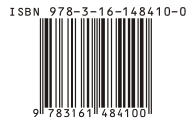
ISBN 13-angka
Sejak 1 Januari 2007 kode ISBN menjadi 13 angka (13 digit) mengikuti system EAN (European Number System).
ISBN 13-angka memungkinkan penerbit, pengecer, dan pemasok lain untuk mengidentifikasi produk secara langsung.
Bedanya dengan ISBN 10-angka, pada ISBN 13-angka ditambah kode 978 di depan.
Jadi, penulisan ISBN 13-angka adalah
978-kode negara-kode penerbit-kode buku-karakter uji.

Slide 15

Cara menghitung karakter uji pada ISBN 13-angka berbeda dengan ISBN 10-angka. ISBN 13-angka harus memenuhi kekongruenan berikut:
Rumus perhitungan karakter uji pada ISBN 13-angka adalah dengan mengalikan setiap angka ke-1 sampai angka ke-12 dengan 1 dan 3 secara berselang-seling.
Semua perkalian dijumlahkan lalu hasilnya dibagi dengan 10 dan diambil sisanya (yaitu S mod 10), kemudian kurangkan 10 dengan sisa pembagian tersebut untuk mendapatkan karakter uji (r):
Jika r = 10, maka karakter ujinya (angka ke-13) bukanlah huruf X tetapi diganti dengan 0:

Slide 16
Contoh: Pada ISBN 978-0-306-40615-7, karakter uji 7 diperoleh sebagai berikut:
s = 9×1 + 7×3 + 8×1 + 0×3 + 3×1 + 0×3 + 6×1 + 4×3 + 0×1 + 6×3 + 1×1 + 5×3
= 9 + 21 + 8 + 0 + 3 + 0 + 6 + 12 + 0 + 18 + 1 + 15
= 93
s mod 10 = 93 mod 10 = 3
10 – 3 = 7
Jadi, karakter uji = 7

Slide 17
Fungsi Hash
Kegunaan: pengalamatan data di dalam memori untuk tujuan pengaksesan data dengan cepat.
Bentuk: h(K) = K mod m
- m : jumlah lokasi memori yang tersedia
- K : kunci (integer)
- h(K) : lokasi memori untuk data dengan kunci unik K

Slide 20
Kolisi (collision) terjadi jika fungsi hash menghasilkan nilai h yang sama untuk K yang berbeda.
Jika terjadi kolisi, cek elemen berikutnya yang kosong.
Contoh: K = 74 → h(74) = 74 mod 11 = 8
Oleh karena elemen pada indeks 8 sudah berisi 558, maka 74 ditaruh pada elemen kosong berikutnya: 9
132 |  |  | 102 | 15 | 5 |  |  | 558 |  | 32
0 | 1 | 2 | 3 | 4 | 5 | 6 | 7 | 8 | 9 | 10
132 |  |  | 102 | 15 | 5 |  |  | 558 | 74 | 32
0 | 1 | 2 | 3 | 4 | 5 | 6 | 7 | 8 | 9 | 10

Slide 21
Fungsi hash juga digunakan untuk me-locate elemen yang dicari.
Misalkan akan dicari data dengan nilai K = 102
Posisi 102 di dalam larik dihitung dengan fungsi hash → h(102) = 102 mod 11 = 3
Misalkan akan dicari data dengan nilai K = 214
Posisi 214 di dalam larik dihitung dengan fungsi hash → h(214) = 214 mod 11 = 5
Karena pada sel dengan indeks 5 bukan berisi 214, maka disimpulkan K = 214 tidak ditemukan di dalam larik.
132 |  |  | 102 | 15 | 5 |  |  | 558 | 74 | 32
0 | 1 | 2 | 3 | 4 | 5 | 6 | 7 | 8 | 9 | 10

Slide 22
Latihan 2
Sebuah area parkir mempunyai sejumlah slot atau space yang dinomori 0 sampai 25. Mobil yang hendak parkir di area tersebut ditentukan dengan sebuah fungsi hash. Fungsi hash tersebut menentukan nomor slot yang akan ditempati mobil yang hendak parkir berdasarkan 3 angka terakhir pada plat nomor polisinya.
(a) Tentukan fungsi hash yang dimaksudkan.
  (b) Tentukan nomor slot yang ditempati mobil yang datang berturut-turut dengan plat nomor polisinya adalah 423251, 76540, 17121, 2310, 4124, 1102, 1724

Slide 23
Jawaban:
(a) h = x mod 26
(b) 423251 → 3 angka terakhir = 251 → 251 mod 26 = 17 (slot 17)
76540 → 3 angka terakhir = 540 → 540 mod 26 = 20 (slot 20)
17121 → 3 angka terakhir = 121 → 121 mod 26 = 17 (tetapi slot nomor 17 sudah terisi, jadi isi slot kosong berikutnya, yaitu 18)
2310 → 3 angka terakhir = 310 → 310 mod 26 = 24 (slot 24)
4124 → 3 angka terakhir = 124 → 124 mod 26 = 20 (slot 21 karena slot 20 sudah terisi)
1102 → 3 angka terakhir = 102 → 102 mod 26 = 24 (slot 25 karena slot 24 sudah terisi)
1724 → 3 angka terakhir = 724 → 724 mod 26 = 22 (slot 22)
Jadi, mobil-mobil yang datang mengisi slot 17, 20, 18, 24, 21, 25, dan 22

Slide 24
Latihan (Kuis 2021)
Dalam rangka mata kuliah olahraga, seluruh mahasiswa Universitas Sukamatdis dari K02 mata kuliah olahraga diminta untuk membentuk 7 barisan. Barisan ini dinomori dari nomor 1 sampai 7 (Perhatikan: nomor urut dimulai dari 1, bukan dari 0). Barisan yang dimasuki oleh seorang mahasiswa ditentukan dengan sebuah fungsi hash. Fungsi hash tersebut menentukan nomor barisan yang dimasuki tiap mahasiswa berdasarkan 3 angka terakhir dari NIM mahasiswa tersebut.
a. Tentukan fungsi hash(h) untuk penentuan barisan yang dimasuki setiap mahasiswa.
b. Misalkan setiap barisan hanya boleh diisi oleh 2 mahasiswa saja, tentukan barisan yang ditempati mahasiswa-mahasiswa yang memasuki barisan secara berturut-turut dengan NIM 13519096, 13217031, 16519011, 18218157, 10818013, 10517112, 10219024, 13816194, 16219242. Asumsi barisan kosong dan jika barisan sudah penuh, mahasiswa memasuki barisan setelahnya.

Slide 25
Jawaban:
Terdapat 7 barisan dengan penomoran 1 sampai 7. Maka fungsi hash yang didapat adalah h = (x mod 7) + 1, dengan x berupa nomor barisan.
b.
13519096 -> 3 angka terakhir = 96 -> (96 mod 7) + 1 = 6
13217031 -> 3 angka terakhir = 31 -> (31 mod 7) + 1 = 4
16519011 -> 3 angka terakhir = 11 -> (11 mod 7) + 1 = 5
18218157 -> 3 angka terakhir = 157 -> (157 mod 7) + 1 = 4
10818013 -> 3 angka terakhir = 13 -> (13 mod 7) + 1 = 7
10517112 -> 3 angka terakhir = 112 -> (112 mod 7) + 1 = 1
10219024 -> 3 angka terakhir = 24 -> (24 mod 7) + 1 = 4, namun barisan 4 sudah penuh maka memasuki barisan selanjutnya yaitu barisan 5.
13816194 -> 3 angka terakhir = 194 -> (194 mod 7) + 1 = 6
16219242 -> 3 angka terakhir = 242 -> (242 mod 7) + 1 = 5, namun barisan 5 sudah penuh, barisan selanjutnya yaitu barisan 6 juga sudah penuh, maka memasuki barisan selanjutnya yaitu barisan 7.

Slide 26
Kriptografi
Dari Bahasa Yunani yang artinya “secret writing”
Kriptografi adalah ilmu dan seni untuk menjaga keamanan pesan dengan cara menyandikannya menjadi bentuk lain yang tidak bermakna.
Tujuan: agar pesan yang bersifat rahasia tidak dapat dibaca oleh pihak yang tidak berhak.

Slide 27
Pesan: data atau informasi yang dapat dibaca dan dimengerti maknanya. Nama lain: plainteks (plaintext)
Cipherteks (ciphertext): pesan yang telah disandikan sehingga tidak memiliki makna lagi.
Contoh:
Plainteks: culik anak itu jam 11 siang
Cipherteks: t^$gfUi9rewoFpfdWqL:[uTcxZy

Slide 28
Enkripsi (encryption): proses menyandikan plainteks menjadi cipherteks.
Dekripsi (decryption): Proses mengembalikan cipherteks menjadi plainteksnya.

Slide 29

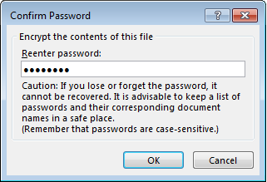
Aplikasi Enkripsi-Dekripsi
Pengiriman data melalui saluran komunikasi (data encryption on motion).
→ pesan dikirim dalam bentuk cipherteks
Penyimpanan dokumen di dalam disk storage (data encryption at rest)
→ data disimpan di dalam disk dalam bentuk cipherteks

Slide 30
Contoh enkripsi pada dokumen

Slide 34
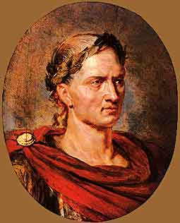
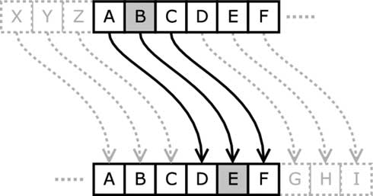
Caesar Cipher
Algoritma enkripsi sederhana pada masa raja Julius Caesar
Tiap huruf alfabet digeser 3 huruf ke kanan secara wrapping
Contoh: Plainteks: AWASI ASTERIX DAN TEMANNYA OBELIX
Cipherteks: DZDVL DVWHULA GDQ WHPDQQBA REHOLA

Slide 35
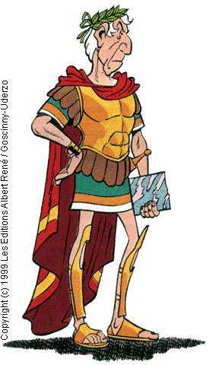


Slide 36
Misalkan setiap huruf (huruf besar atau huruf kecil) dikodekan dengan angka:
  A = 0, B = 1, C = 2, D = 3, E = 4, F = 5, G = 6, H = 7, I = 8, J = 9, K = 10
  L = 11, M = 12, N = 13, O = 14, P = 15, Q = 16, R = 17, S = 18, T = 19, U = 20
  V = 21, W = 22, X = 23, Y = 24, Z = 25
  Misalkan plainteks dinyatakan sebagai p dan cipherteks sebagai c, maka secara matematis enkripsi dan dekripsi pada Caesar cipher dinyatakan dengan persamaan modulo berikut:
Enkripsi: c = E(p) = (p + 3) mod 26
Dekripsi: p = D(c) = (c – 3) mod 26

Slide 37
Contoh:
Plainteks: AWASI ASTERIX DAN TEMANNYA OBELIX
Cipherteks: DZDVL DVWHULA GDQ WHPDQQBD REHOLA
Enkripsi:
p₁ = ‘A’ = 0 → c₁ = E(0) = (0 + 3) mod 26 = 3 mod 36 = 3 = ‘D’
p₂ = ‘W’ = 22 → c₂ = E(22) = (22 + 3) mod 26 = 25 mod 26 = 25 = ‘Z’
p₃ = ‘A’ = 0 → c₃ = E(0) = (0 + 3) mod 26 = 3 mod 26 = 3 = ‘D’
p₄ = ‘S’ = 18 → c₄ = E(18) = (18 + 3) mod 26 = 21 mod 26 = 21 = ‘V’
dst…
Dekripsi:
c₁ = ‘D’ = 3 → p₁ = D(3) = (3 – 3) mod 26 = 0 mod 26 = 0 = ‘A’
c₂ = ‘Z’ = 25 → p₂ = D(25) = (25 – 3) mod 22 = 22 mod 26 = 22 = ‘W’
c₃ = ‘D’ = 3 → p₃ = D(3) = (3 – 3) mod 26 = 0 mod 26 = 0 = ‘D’
c₄ = ‘V’ = 21 → p₄ = D(21) = (21 – 3) mod 26 = 18 mod 26 = 18 = ‘S’
dst..

Slide 38
Jika pergeseran huruf sejauh k, maka:
Enkripsi: c = E(p) = (p + k) mod 26
Dekripsi: p = D(c) = (c – k) mod 26
k = kunci rahasia
Pada Caesar Cipher, k = 3
Untuk alfabet ASCII 256 karakter,
Enkripsi: c = E(p) = (p + k) mod 256
Dekripsi: p = D(c) = (c – k) mod 256

Slide 39
Latihan 3
Salah satu program enkripsi di dalam sistem operasi Linux adalah ROT13. Enkripsi dilakukan dengan mengganti sebuah huruf dengan huruf ke-13 berikutnya dari susunan alfabet.
(a) Nyatakan fungsi enkripsi dan dekripsi di dalam ROT13 sebagai persamaan aritmetika modulo dalam p dan c.
(b) Jika enkripsi dilakukan dua kali berturut-turut terhadap plainteks, apa yang terjadi?

Slide 40
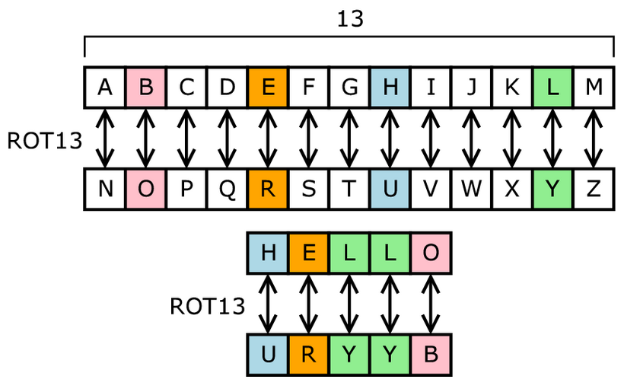
Jawaban:
a) c = E(p) = (p + 13) mod 26
p = D(c) = (c – 13) mod 26
  b) Jika dilakukan 2 kali enkripsi terhadap plaintext, maka hasilnya sama dengan plaintext awal.

Slide 41
Latihan (Kuis 2022)
Panitia SPARTA HMIF berencana untuk membuat sebuah rangkaian puzzle yang harus dipecahkan oleh calon anggota HMIF. Salah satu puzzle tersebut adalah diberikan adalah dekripsi sandi untuk masuk ke dalam zoom meeting. Sandi dienkripsi menggunakan teknik caesar cypher dengan mengganti karakter sandi ke-12 berikutnya . Karakter pada sandi dapat berisi angka (0–9) atau huruf kapital (A–Z). Angka dikodekan sesuai dengan nilai angka tersebut sedangkan huruf dikodekan sesuai urutan huruf pada alfabet ditambah 10 (A = 0+10, B=1+10, …. Z=25+10). Dari deskripsi diatas jawablah pertanyaan dibawah ini,
Nyatakan fungsi enkripsi dan dekripsi pada permasalahan diatas sebagai persamaan aritmetika modulo dalam p dan c.
Bantu calon peserta HMIF untuk mendekripsi sandi “BFW3QX5G” tanpa tanda petik dua.

Slide 42
Jawaban:
a) c = E(p) = (p + 12) mod 36
p = D(c) = (c – 12) mod 36
b)
B → (11-12) mod 36 = 35 → Z
F → 3
W → K
3 → R
Q → E
X → L
5 → T
G → 4
Hasil: Z3KRELT4

Slide 43
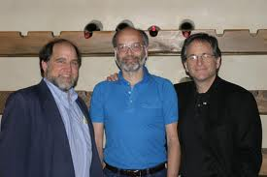
Algoritma RSA
Dibuat oleh tiga peneliti dari MIT (Massachussets Institute of Technology), yaitu Ronald Rivest, Adi Shamir, dan Leonard Adleman, pada tahun 1976.
Termasuk algoritma kriptografi asimetri.
Asimetri: kunci untuk enkripsi berbeda dengan kunci untuk dekripsi

Slide 44
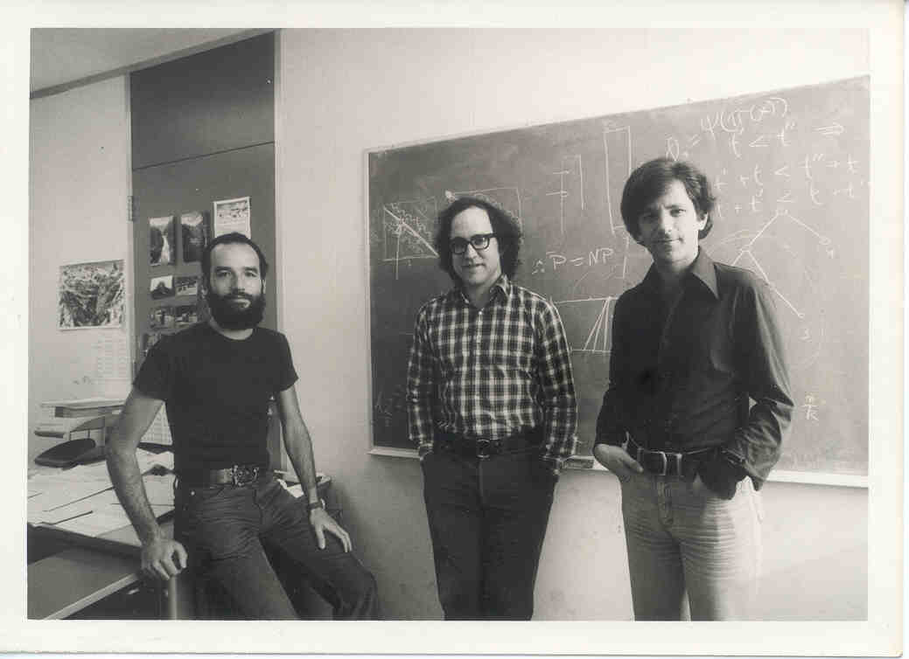

Slide 45
Di dalam Algoritma RSA, setiap pengguna memiliki sepasang kunci:
1. Kunci publik, e: untuk mengenkripsi pesan
2. Kunci privat, d: untuk mendekripsi pesan
Kunci publik tidak rahasia (diumumkan kepada publik), sedangkan kunci privat rahasia, hanya diketahui oleh pemilik kunci.
Dinamakan juga kriptografi kunci-public (public-key cryptography)

Slide 46
Prosedur pembangkitan pasangan kunci di dalam RSA
1. Pilih dua bilangan prima, p dan q (rahasia)
2. Hitung n = pq. Besaran n tidak perlu dirahasiakan.
3. Hitung m = (p – 1)(q – 1). (rahasia)
4. Pilih sebuah bilangan bulat untuk kunci publik, e, yang relatif prima
terhadap m, yaitu PBB(e, m) = 1.
5. Hitung kunci dekripsi, d, melalui kekongruenan ed ≡ 1 (mod m).

Slide 47
Contoh. Misalkan p = 47 dan q = 71 (keduanya prima), maka dapat dihitung
n = pq = 47 ⋅ 71 = 3337
m = (p – 1)(q – 1) = 3220.
Pilih kunci publik e = 79 (yang relatif prima dengan 3220), yaitu.
Nilai e dan n dapat dipublikasikan ke umum.
Catatan: Dalam praktek, nilai p, q, dan e adalah bilangan yang sangat besar (minimal 200 digit)

Slide 48
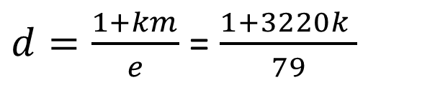
Selanjutnya dihitung kunci dekripsi d dengan kekongruenan:
ed ≡ 1 (mod m)
yang dapat dihitung dengan
dengan mencoba k =0, 1, 2, …, diperoleh nilai d bilangan bulat adalah
d = 1019
Ini adalah kunci dekripsi.
$d=\frac{1+km}{e}$ = $\frac{1+3220k }{79}$

Slide 49
Prosedur enkripsi-dekripsi:
Enkripsi: p^{e} ≡ c (mod n) atau dapat ditulis: c = p^{e} mod n
Dekripsi: c^{d} ≡ p (mod n) atau dapat ditulis: p = c^{d} mod n

Slide 50
Misalkan plainteks: ‘HARI INI’
atau dalam desimal ASCII: 7265827332737873
Pecah pesan menjadi blok yang lebih kecil (misal 3-angka) untuk memudahkan komputasi:
p₁ = 726 p₄ = 273
p₂ = 582 p₅ = 787
p₃ = 733 p₆ = 003

Slide 51
c = p^{e} mod n
Enkripsi setiap blok (menggunakan kunci publik e = 79) :
c₁ = 726⁷⁹ mod 3337 = 215
c₂ = 582⁷⁹ mod 3337 = 776
dst untuk sisa blok lainnya
Luaran: chiperteks C = 215 776 1743 933 1731 158.
Dekripsi (menggunakan kunci privat d = 1019):
p₁ = 215¹⁰¹⁹ mod 3337 = 726
p₂ =776¹⁰¹⁹ mod 3337 = 582
dst untuk sisi blok lainnya
Luaran: plainteks = 7265827332737873
atau dalam kode ASCII karakternya adalah HARI INI.
p = c^{d} mod n

Slide 52
Pembangkit Bilangan Acak
Pembangkit bilangan acak yang berbasis kekongruenan lanjar adalah linear congruential generator atau LCG:
X_{n} = (aX_{n – 1} + b) mod m
X_{n} = bilangan acak ke-n dari deretnya
X_{n – 1} = bilangan acak sebelumnya
a = faktor pengali
b = increment
m = modulus
Kunci pembangkit adalah X₀ yang disebut umpan (seed).

Slide 54
Latihan soal teori bilangan
(diambil dari soal kuis dan UAS)
1.

Slide 55
4.
5.
6.

Slide 56
TAMAT

